Slide 1
EARLY OUTCOME DELLA CHIRURGIA BARIATRICA NELLA POPOLAZIONE ANZIANA: ESPERIENZA IN UN CENTRO AD ALTO VOLUME
S. Rodriguez, V. Consalvo, G. Scolari, S. Sarro, A. Gambetti, A. Fosso, D. Foschi, G. Sarro
Istituto Clinico di Alta Specialità San Gaudenzio – Novara – Gruppo Policlinico di Monza
Direttore: G. Sarro

Slide 2
INTRODUZIONE
La spettanza di vita è in costante aumento.
L’obesità tra gli ultrasessantenni è in crescita costante.
Essa compromette autonomia, qualità di vita e sopravvivenza.
Gebhart et al. (Surg Obes Relat Dis, 2015): negli USA, il 10% degli interventi bariatrici nel 2013 in pazienti >60 anni (vs 2,7% nel 2006).
Obesità e comorbidità negli anziani:
- Ipertensione: 65%
- Diabete tipo II: 24%

Slide 3
OBIETTIVI
Valutare efficacia e sicurezza della chirurgia bariatrica nei pazienti ≥60 anni.
Analizzare:
- Perdita di peso (BMI)
- Remissione delle comorbidità
- Complicanze intra e postoperatorie
- Miglioramento della qualità di vita e dell’autonomia

Slide 4
MATERIALI E METODI
Periodo: gennaio 2021 – giugno 2024
Pazienti: 158 obesi ≥60 anni
108 donne, 50 uomini
Età media: 65,9 (range 60–74)
BMI medio preoperatorio: 42,8 (33,7–51,6)
Comorbidità preoperatorie: 40% (DM II, OSAS, IPA, dislipidemia)
Interventi eseguiti:
Sleeve Gastrectomy: 111
RYGB: 25
OAGB: 11
SASI: 10
Bendaggio gastrico: 1
Degenza media: 2,8 giorni
Follow-up: 12 mesi

Slide 5
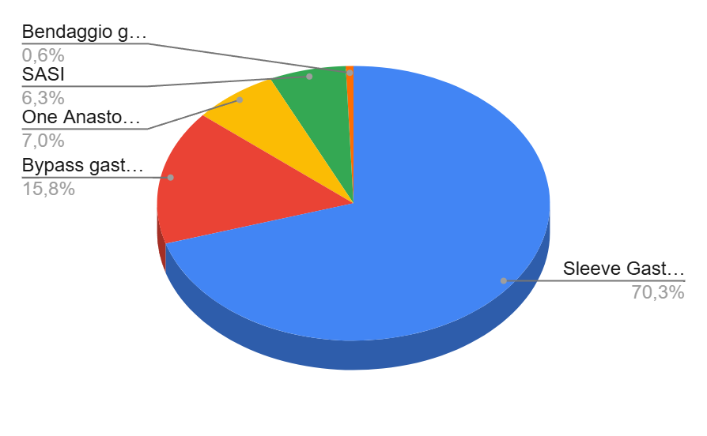
RISULTATI - Distribuzione degli interventi
La Sleeve Gastrectomy rappresenta la procedura più eseguita nella popolazione anziana, scelta per il suo profilo di sicurezza, la bassa morbilità e la semplicità tecnica rispetto ad altri interventi.
Le procedure miste e malassorbitive vengono riservate a casi selezionati, in base al profilo metabolico e al rischio chirurgico complessivo del paziente.

Slide 6
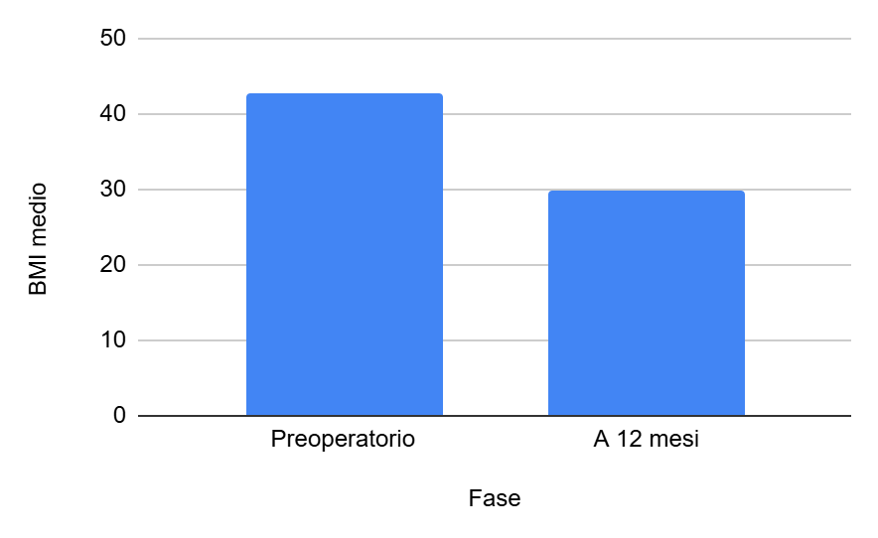
RISULTATI - BMI preoperatorio vs a 12 mesi
La riduzione del BMI medio da 42,8 a 29,9 a un anno conferma l’efficacia clinica e metabolica della chirurgia bariatrica anche nei pazienti ultrasessantenni.
Il calo ponderale significativo si associa a un miglioramento funzionale e alla ripresa dell’autonomia, elementi centrali per la qualità di vita in età avanzata.

Slide 7
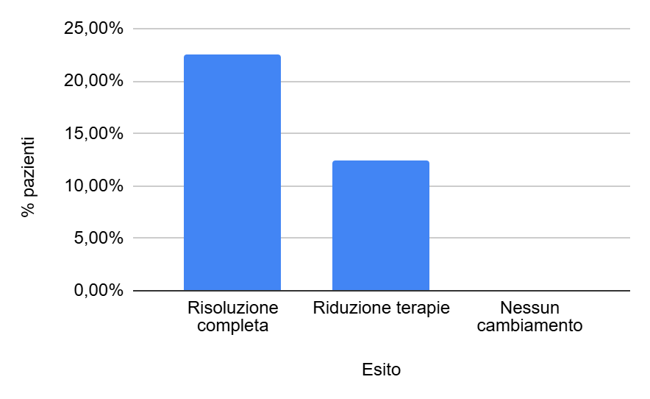
RISULTATI - Risoluzione delle comorbidità
La remissione completa delle comorbidità nel 22,5% dei casi e la riduzione parziale nel 12,5% testimoniano il valore terapeutico e preventivo dell’intervento.
I benefici più evidenti si osservano nel controllo glicemico, nella pressione arteriosa e nella riduzione della necessità di CPAP e terapie farmacologiche croniche.

Slide 8
CONFRONTO CON LA LETTERATURA
Dorman et al., JAMA Surg 2020: nei >65aa, riduzione mortalità a 5 anni (-37%) e eventi CV (-54%).
Snyder et al., Obes Surg 2021: la Sleeve nei >60aa mostra sicurezza e miglioramento metabolico comparabili ai più giovani.
Torquati et al., Ann Surg 2020: benefici metabolici e funzionali significativi in età avanzata.
SICOB 2016: età >60aa non è controindicazione (Liv. evidenza 2; Grado A).

Slide 9
CONCLUSIONI
Chirurgia bariatrica e metabolica: terapia efficace e sicura nel paziente >60 anni.
Determina:
Miglioramento comorbidità
Aumento autonomia e qualità di vita
Riduzione costi assistenziali
Fondamentali
Selezione accurata
Valutazione multidisciplinare
Follow-up rigoroso

Slide 10
MESSAGGIO FINALE E RIFERIMENTI
“La chirurgia bariatrica nell’anziano non è solo un intervento di perdita di peso, ma un investimento in salute, autonomia e qualità di vita.”
Riferimenti brevi:
Gebhart et al., Surg Obes Relat Dis, 2015
Dorman et al., JAMA Surg, 2020
Snyder et al., Obes Surg, 2021
Torquati et al., Ann Surg, 2020
Linee Guida SICOB, 2016

Slide 11
Grazie

